Slide 1
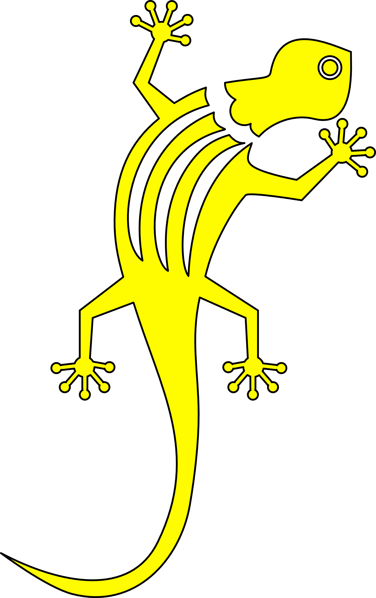
















Projeto M.A.I.A. Maia Artificial Inteligence Autogenous por Roberto Monteiro, Renata Barreto, Hernane Pereira
M.A.I.A.
MaiaScript
MaiaStudio
MaiaRecorder
Meet
LearningBLockly

Slide 2
O que pretendemos?
Criar um motor metacognitivo. Uma inteligência artificial capaz de aprender a aprender.
Construir um framework para criação de programas adaptáveis e inteligentes;
Criar uma linguagem de programação científica;
Desenvolver um framework para processamento de alto desempenho.

Slide 3
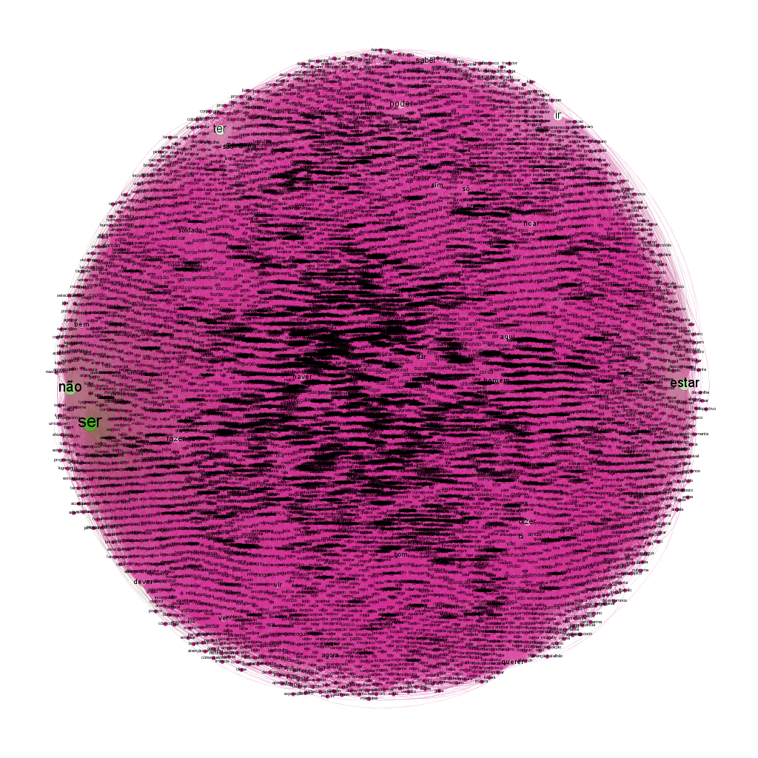
Maia Artificial Inteligence Autogenous
Inteligência Artificial Autoconstruída.
ma-tzi-li

Slide 4
MaiaScript
Linguagem de programação objeto-orientada, multiplataforma e de alta performance.
Principais bibliotecas:
ANN;
CAS;
Core;
MaiaCompiler;
MaiaGPU;
MaiaString;
MaiaVM;
Mathematics;
Matrix;
System;
Task.

Slide 5
MaiaStudio
IDE (Ambiente Integrado de Desenvolvimento) desenvolvida para permitir a construção de programas em MaiaScript na web. O programa é composto por:
MaiaEditor;
MaiaConsole;
MaiaCompiler ;
MaiaVM (Máquina Virtual MaiaScript).

Slide 6

MaiaRecorder
Gravador de telas para produção de aulas na modalidade screencast.
Desenvolvido para ser o gravador de conferências do MaiaMeet.

Slide 7
MaiaMeet
Gerenciador de videoconferências desenvolvido para a realização dos trabalhos a distância do grupo Maia.
Baseado no Jitsi Meet e utiliza o Jitsi Jitsi Videobridge, um programa servidor compatível com WebRTC e o MaiaRecorder um gravador de telas implementado utilizando a tecnologia Media Capture and Streams API.

Slide 8
LearningBlockly
LearningBlockly é uma ambiente de aprendizagem de programação baseado em blocos.
Construído para ensinar a programar em MaiaScript.

Slide 9
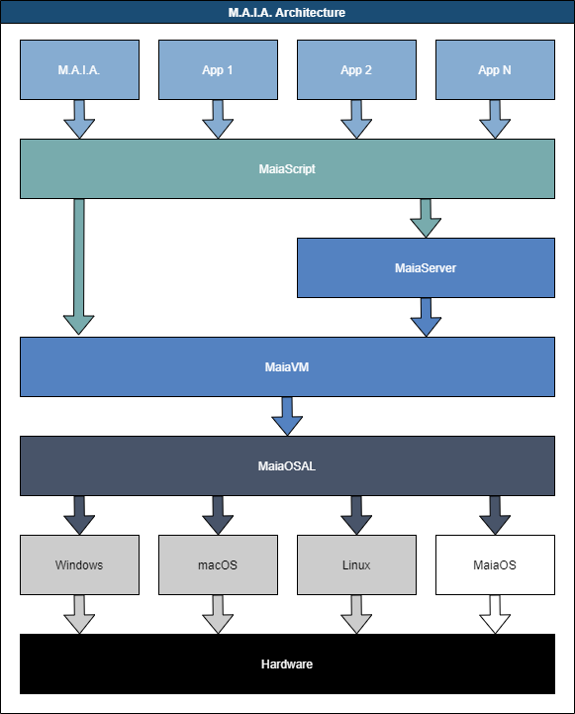
Arquitetura de M.A.I.A.
Aplicações
Linguagem
Servidor de aplicações
Máquina Virtual
Abstração de hardware
Sistemas operacionais
Independência de hardware

Slide 10

Cronograma
2020
2021
2022
MaiaScript
MaiaRecorder
MaiaServer
MaiaStudio
MaiaMeet
M.A.I.A.
LearningBlocly
MaiaHPC
CNATool
Lyza (MaiaRobot)

